Slide 1


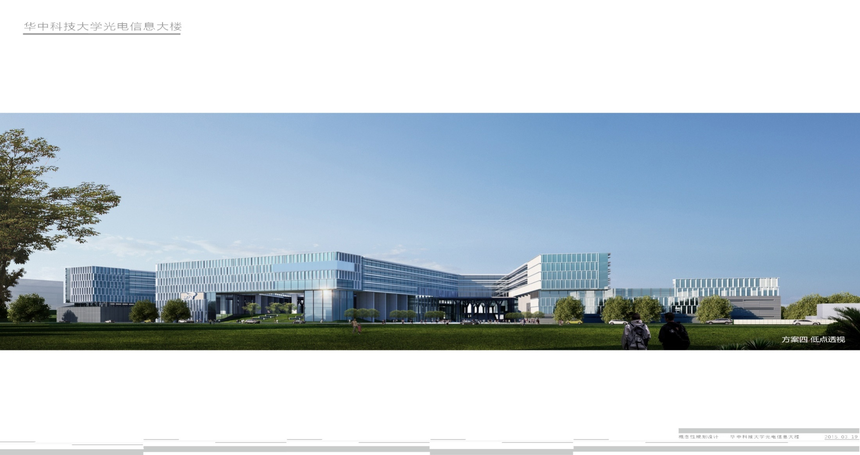
基于混合专家大模型的中学生智能错题本
Intelligent Correction Notebook For Middle School Students Based on MoE Large Language Models
项目答辩
汇报团队：“AI学霸”团队
2025年10月16日

Slide 2
1、灵感萌生：从产生想法到市场调研
2、雏形初显：从设计分析到原型开发
3、产品升级：从陷入瓶颈到反思优化
4、产品未来：从项目沿革到产品升级
目
录

Slide 3
0 1
灵感萌生：从产生想法到市场调研

Slide 4


选题背景
传统教育模式的症结
01
大班化教学的固有缺陷
大班统一化的教学难以适配每个人的学情与学习进度，同时教师时间有限，难以做到一对一的精准化辅导，
02
标准化作业布置的局限性
统一的作业布置，难以涵盖每个同学不同的弱点，
03
作业答案普遍简略
作业答案普遍简略，学生有时对于参考答案某一步不够清晰，却得不到快速有效的解答。
04
学生自我规划缺失
学生自我规划弱，不清楚自己的哪个板块尚欠缺，同时缺乏自我制定规划的积极性。
总体来看，近年来政府和社会对高考的重视程度显著增加；但同时学校统一教学暴露问题。因此市场扩大需求，家长购买力大幅提升。

Slide 5
选题背景
市场与政策机遇
智慧教育市场
政策支持
2023年市场规模：约 3770亿元 [1]
智能硬件（学习平板、教育机器人等）占 45%；
软件及服务（教育云平台、AI教学系统）占 55%。
2021-2023年复合年增长率（CAGR）达 12.8% [2]
中国“教育数字化战略行动”（2022-2025）投入 超1000亿元 用于智慧教育基建 [3]。
欧盟“数字教育行动计划”拨款 €7.5亿（2021-2027年）推动AI教育应用（European Commission）。
[1] 艾瑞咨询《2023年中国智慧教育行业研究报告》
[2] 教育部《中国教育信息化发展报告》
[3] 教育部《教育信息化中长期规划》

Slide 6
目标用户规模分析
官方数据
中国教育部发布的《2024年全国教育事业发展统计公报》显示：
2024年，全国各级各类学历教育在校生28646.50万。其中全国初中招生1848.75万人，在校生5386.16万人。全国普通高中招生1036.20万人，在校生2922.28万人，初高中在校生总计8308.44万人。全国共有高等学校3119所。其中普通本科学校1257所（含独立学院154所），招生人数为489.97万人。
01
02
03
潜在用户规模
教育科技产品参考
市场份额预估
根据《2024 年中国 K12 教育科技行业白皮书》（艾瑞咨询），2024 年中国 K12 阶段（6-18 岁）在线付费教育用户规模为 3500 万人，其中 “个性化学习服务” 细分领域的 SAM 为 2000 万人。
预计凭借系统独特的混合专家大模型优势、个性化服务，在上线后的第一年能够在 SAM 范围内获取 3% 的市场份额。
据 CB Insights 统计，2023 年新上线的教育科技产品首年平均市场渗透率为 1.5%-2.8%（基于 100 + 样本分析）。

Slide 7
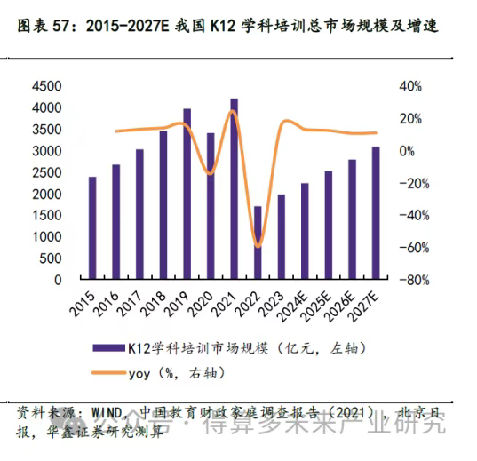
市场增长
01
  学科培训市场
根据多鲸，2024年我国素质教育市场规模预计6463亿元，同比增长29.05%，2023-2027年CAGR预计为20.44%，处于快速增长状态，2027年预计突破万亿元。同时素质教育需求呈现多元化、个性化、广泛化，亦在“双减”后加强与校内教育合作，强调学科融合，强化科技属性。
02
AI教育硬件市场
消费级 AI 教育硬件市场增长迅速，根据量子位智库的推算，2024 年消费级 AI 教育硬件市场规模预计可达到 165 亿元，2028 年其市场规模有望接近 900 亿，未来五年年复合增长率预计达到 40.27%。

Slide 8
0 2
雏形初显：从设计分析到原型开发

Slide 9
资源与调动-SWOT分析与资源拓展
优势（Strengths）
劣势（Weaknesses）（Strengths）
个性化备考精准高效
全真模拟助力应考
多维度功能覆盖学习全程
产品处于早期阶段，功能有待完善
技术要求高、研发成本高
数据安全与隐私保护压力大
机会（Opportunities）
威胁（Threats）
政策支持与市场需求增长
技术创新与合作机会多
可拓展至其他教育领域
市场竞争激烈
用户接受度需提升
法律法规风险需关注
资源拓展
天使投资人兼企业管理者引领经验、助力开拓市场

Slide 10

价值假设
超越传统测评
1
精准诊断与个性化学习路径
动态路径规划
能力分层进阶
智能答疑与辅导
即时详细反馈
2
沉浸式、交互式学习体验与即时反馈
全真模拟考试环境
聚焦核心考点
3
高效复习与时间优化
智能排期与提醒
减少无效劳动
智能答疑与辅导
增强学习动机与自信心
降低挫败感
4
培养元认知能力

Slide 11
调研访谈
黄思明 准高二
刘晓怡 准高三
01
“学校每天经常布置大量的作业，老师课堂上完全来不及讲完所有题目，有的题目我听不懂但是被老师跳过了，一直积累着积累着就忘记解决，最后发现整个知识点都是问题，下次考试又做错。”
02
“语文老师要求我们假期每周练一篇作文，但是写完作文得到的评语只有几行，有时没办法理解为什么我的写法不好，大多数情况下写完一篇就结束了，也不会去改作文，感觉每次写作文没有什么收益。”
唐峻中 准初二
李单妈妈
03
“我不喜欢做错题整理，有的老师喜欢让我们抄错题，但我感觉这太流于形式了，每次题目抄完手抄疼了最后什么也没记住，我想找一个更方便的攻克错题的方法。每次期末复习的时候我不知道到底该复习哪里，有时我觉得我这个知识点会了但到了考场上我又不会了。”
04
“每次一看到他那个成绩我就着急啊，一问就是粗心了大意了来不及写了，我想知道他的学习情况到底怎么样，但我也早就忘了那些知识了看不懂他的卷子。”

Slide 12
天使客户画像
学生（使用者）
家长（消费者）
​经济状况：家庭月收入在 8000 - 20000 元之间，具备一定的消费能力，愿意为孩子的教育投入资金。
教育背景：多为大专或本科学历，对教育理念和方法有一定的认知，关注教育行业的新动态和新技术，认可在线教育对孩子学习的辅助作用。​
教育参与：虽然无法全程陪伴孩子学习，但会定期了解孩子的学习情况，关注孩子的考试成绩和学习进步。积极为孩子寻找优质的学习资源和辅导工具，愿意尝试新的教育产品和服务。​
消费决策：在选择教育产品时，较为谨慎，会综合考虑产品的口碑、功能、价格等因素。更倾向于选择能够有效提升孩子成绩、具有良好用户评价的产品，对产品的安全性和隐私保护也十分关注。​
需求痛点​：教育焦虑、缺乏监督手段、教育资源筛选困难，希望获得专业、可靠的推荐，节省筛选时间和精力。
​年龄范围：处于初中、高中阶段，面临升学压力，备考需求迫切。
学业水平：有提升成绩的强烈愿望，但缺乏高效的学习方法和精准的备考策略，希望借助外部工具突破学习瓶颈。​​
学习习惯：习惯使用手机、平板等移动设备进行学习，对在线教育产品接受度较高。喜欢通过刷题巩固知识，但存在盲目刷题、错题整理不及时、缺乏针对性训练等问题。​
​需求痛点​：学习效率低，不清楚自己的学习薄弱环节，无法进行有针对性的复习；缺乏学习规划，不知道如何合理安排学习时间和学习内容，容易陷入焦虑和迷茫；知识理解不深入，希望获得更详细、更个性化的解析和辅导。

Slide 13
价值主张
01
帮助中学生群体（目标客户）在日常课后学习备考场景（具体场景）下，通过融合混合专家大模型的AI辅助伴学系统和学霸导师团队（独特方案）实现精准定位知识薄弱点，学习专注度提升 25% ，学业成绩提高20%（可量化收益），相比传统题库软件和缺乏针对性的学习方式（主流替代方案），我们更能实现“工具 - 资源 - AI 智学+学霸伴学” 的闭环学习，全方位满足自主学习需求，精准突破学习瓶颈，并兼顾生活健康与心理呵护（核心优势）。
02
帮助中学生家长（目标客户）在孩子备考陪伴监督场景（具体场景）下，通过接入系统实时查看学情报告、接收个性化陪学建议（独特方案）实现精准掌握孩子学习进展，陪学效率提升 30% ，降低因盲目辅导产生的亲子矛盾（可量化收益），相比传统监视学习和简单生成分数趋势图的方式（主流替代方案），我们更能基于长期全方位学习数据提供准确学情分析报告，促进亲子正向协作（核心优势）。

Slide 14
高效团队协作
“COGS”团队协作范式矩阵
C
O
互联(Connection)
问题导向(Orientation)
企业微信
飞书
Github
HuggingFace
如何差异化
用户期望的功能
大模型的选用
框架与内容的整合
G
S
小组协作(Group)
可持续化(Sustainability)
功能开发组
运维测试组
强制DDL
两天一次组会
奖惩机制
批评与自我批评
反馈优化组
市场调研组

Slide 15
人力资源调动——RACI-V分析
R
A
责任人：所有成员
执行者：所有成员
责任到人，包揽对应责任
根据团队分工完成相应任务
RESOBSIBLE
ACCOUNTABLE
C
I
被通知者：精准用户和推广群体
被咨询者：精准用户
优先通知提出相应建议的学生和家长
再通过推广手段强调产品迭代
精准针对相应意见和建议进行
改进
CONSULTED
INFORMED
V
验证者：试用人群
VERIFIER
通过免费试用的手段收获修改建议和迭代反馈

Slide 16


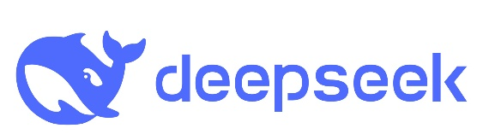

MVP设计
架构层
配置层
数据库
AI大模型API接口
公网服务器端口
扩展平台
OSS文件存储
域名ICP备案
大模型
表字段结构定义
运行环境配置
容器化技术
互联网开发编程语言 & 云技术

Slide 17
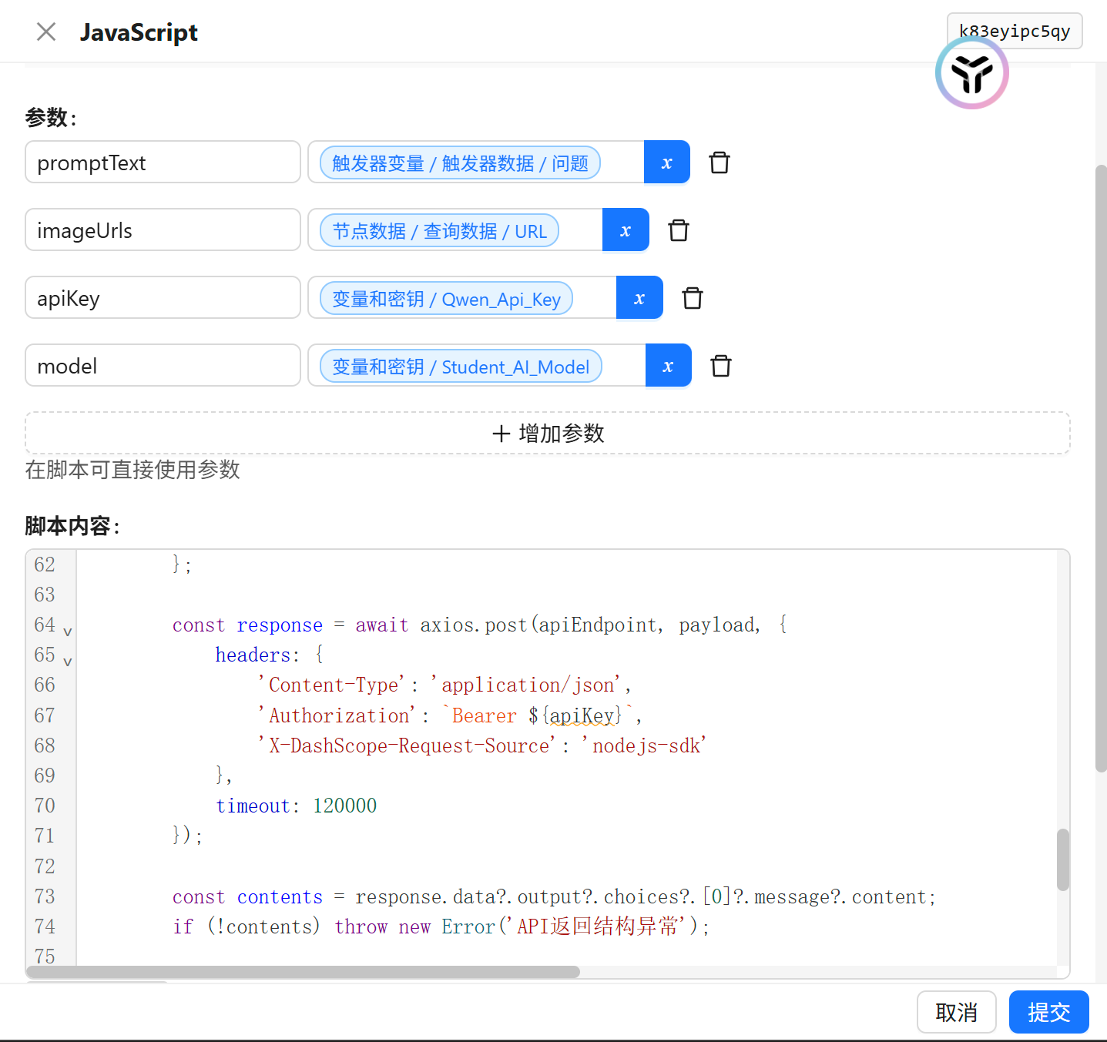
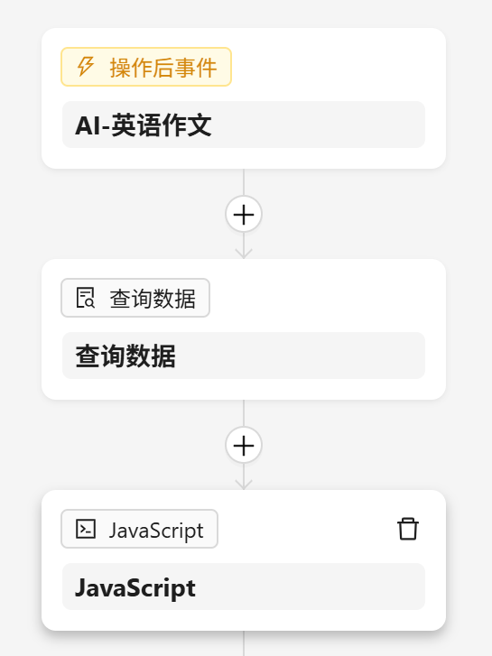
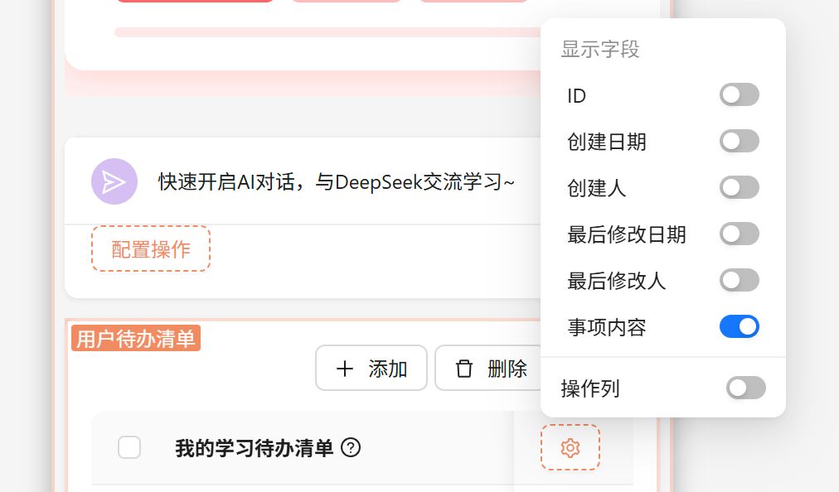
MVP设计
开发方式
图形化开发
代码化开发

Slide 18
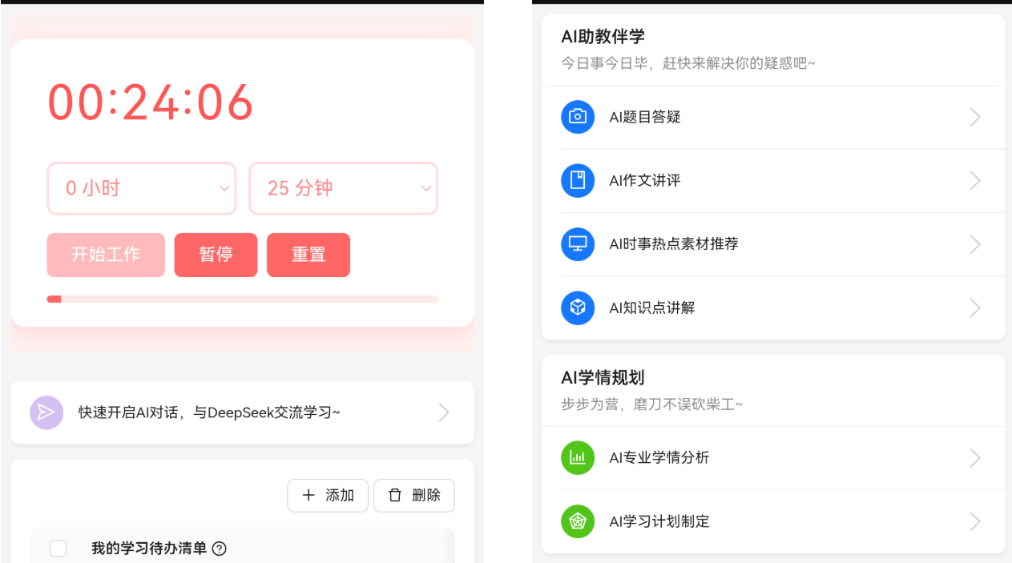
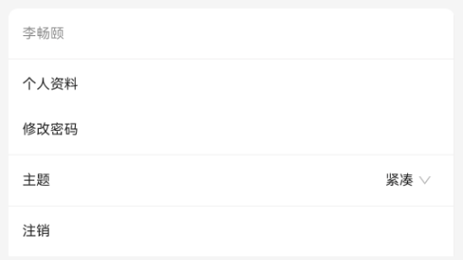

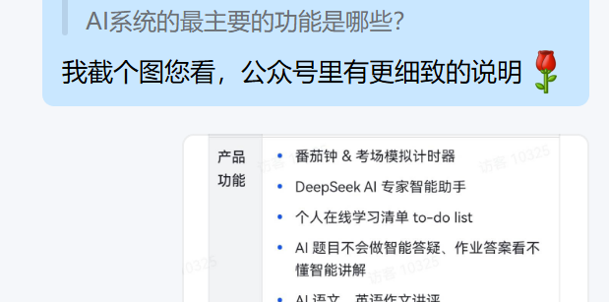
MVP设计
应用层
用户层
账号注册
个人信息
账密管理
问题反馈
客服服务
学习计时器
AI助手
待办事项
AI答疑
AI教学讲解
AI分析规划

Slide 19
0 3
产品升级：从陷入瓶颈到反思优化

Slide 20
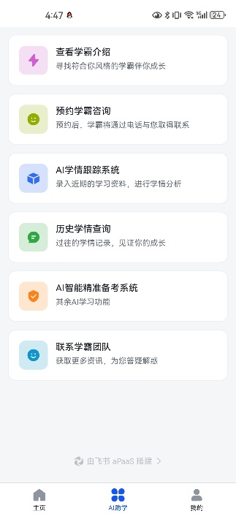
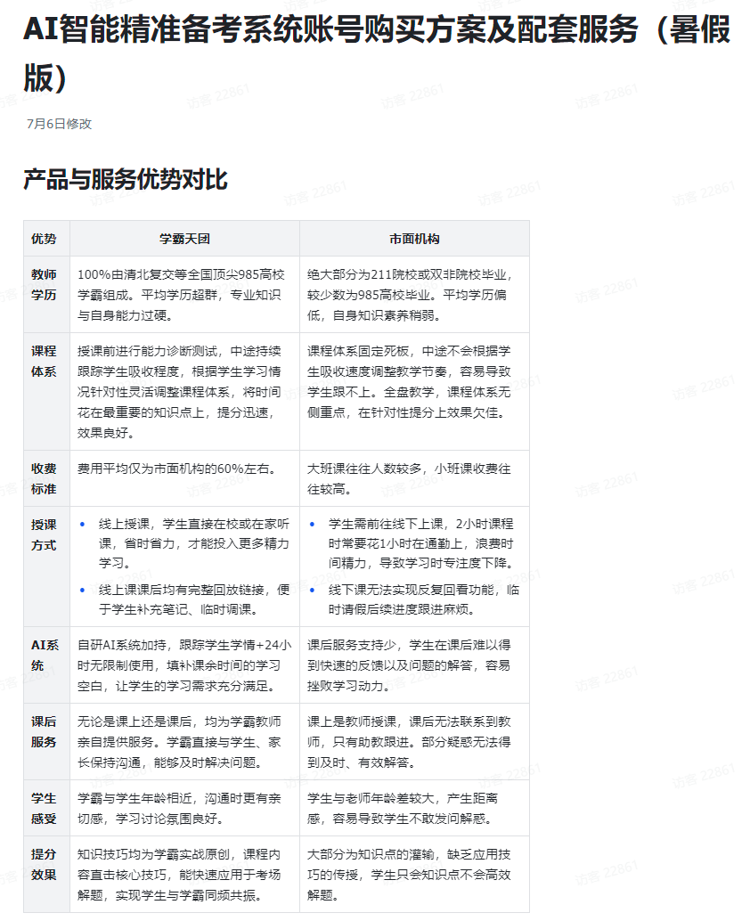
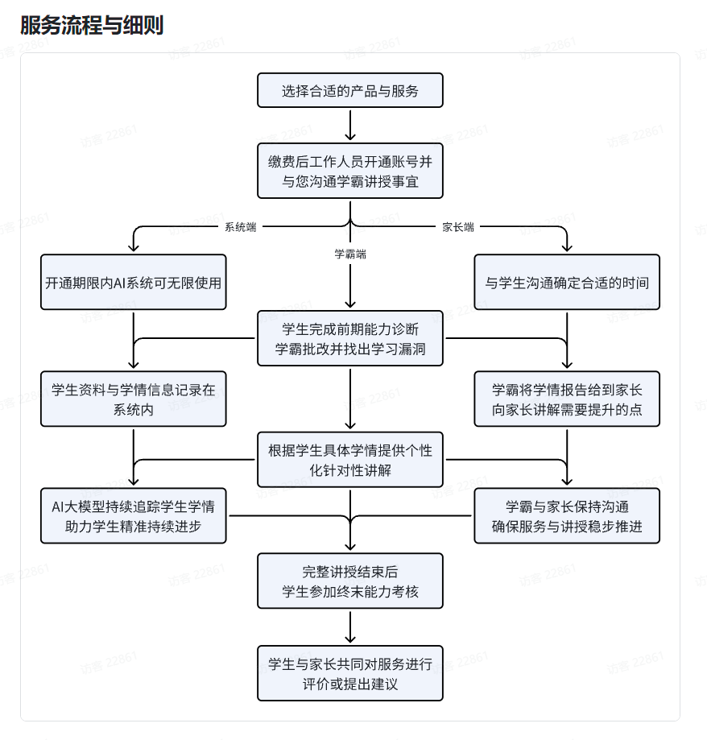
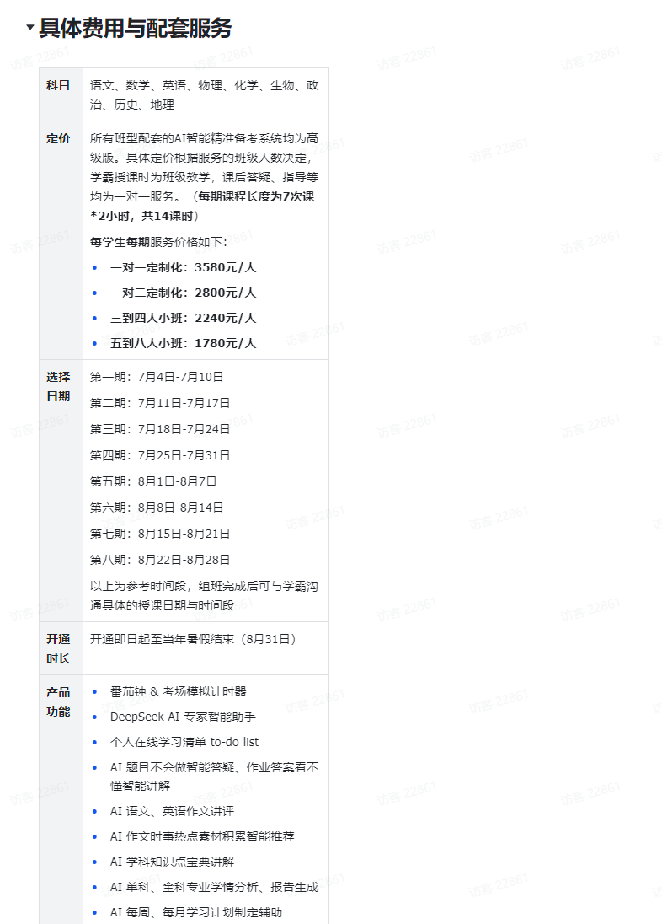
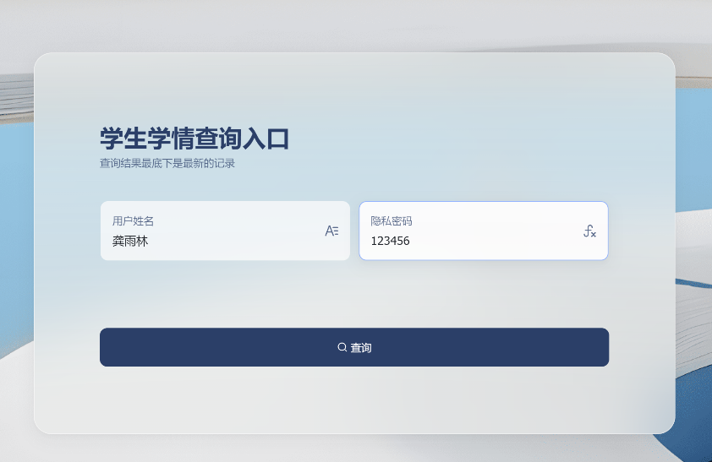
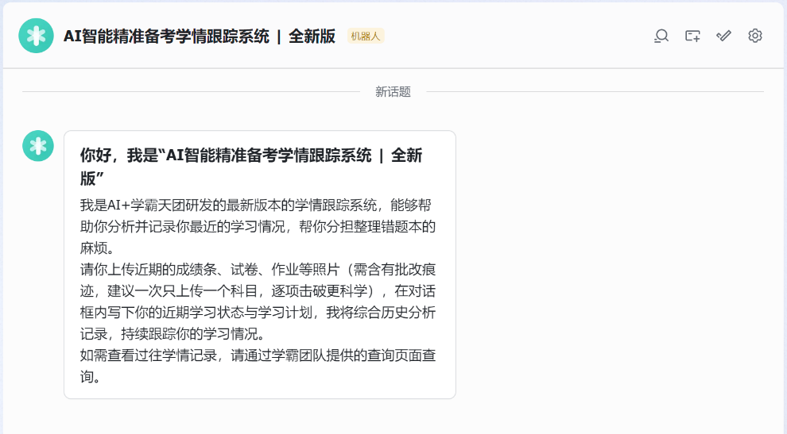
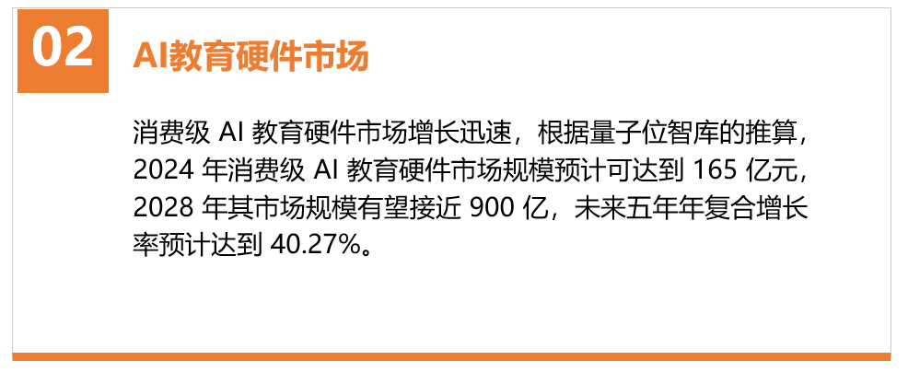
定位选题
机构师资不强
传统补习模式存在缺陷
基于混合专家大模型的中学生精准备考系统
课程体系固定死板
Comprehensive PFTE System For Middle School Students Based on MoE Large Language Models
大班没效率，小班收费高
课后服务差
师生代沟大
线下通勤费时费力
人机共融教育市场潜力丰富

Slide 21
反馈访谈
邱天 准高二 成绩处于班级中上游
张女士 孩子上初三
问：同学你好，你最近试用了我们的中学生精准备考系统，能和我分享下你的使用感受吗？​
答：嗯，这个系统挺新颖的。我觉得那个AI专业学情分析特别好，之前我都不太清楚自己数学到底哪些知识点没掌握好，用了这个系统，它一下子就给我分析出来了，比如解析几何的问题，我有几种模型老是不会做，它都能精准指出来。​
问：那对于AI学习计划制定功能，你觉得对学习有帮助吗？​
答：有帮助的，以前学习我都不做计划或者没办法执行，就按照作业做完一个是一个，这个给出的计划结合番茄钟，我的执行力比之前高了挺多的，不过有时给的计划还是有一些紧凑了，感觉有点压力。
问：在使用过程中，你觉得系统操作复杂吗？​
答：还好，不算复杂，界面很简洁，我很快就上手了。就是有时候生成速度有点慢，特别是在询问一些复杂的知识点的时候，要等一会儿。​​
问：如果让你给这个系统提一个改进建议，你希望是什么？​
答：我希望能增加一些定制个性化学习资料的功能，有时候我有一些空余的时间不知道该做什么题目，不想浪费时间在已经学会熟练了的题目上面，再加上有些教辅的题目出的不是很好。
问：您好，张女士，您孩子使用我们的精准备考系统有一段时间了，您对这个系统有什么看法呢？​
答：我觉得这个系统挺不错的，能帮我省不少心。以前孩子学习，我都不知道他到底哪里学得不好，现在通过这个系统的学情反馈，我能清楚看到他的学习情况，像英语的语法部分，薄弱点都列得很清楚。​
问：在使用过程中，您有没有关注过系统的安全性和隐私保护方面呢？​
答：这个我挺在意的，毕竟涉及孩子的学习信息。我看了下，这个系统在这方面做得还可以，没有收到什么乱七八糟的广告推送，也没发现孩子信息泄露的情况。​
问：您觉得这个系统对孩子成绩提升有帮助吗？​
答：我感觉还是有帮助的，上次月考，孩子数学成绩就提高了几分，他说很多考到的知识点系统都有讲解过，听懂了。不过我还是希望系统能给他定制专属提分策略，他接下来的时间还是有点紧张的，快些针对性的把分提上去就好。​
问：您在帮助孩子使用这个系统的过程中，有没有遇到什么困难呢？​
答：有一点，就是有时候孩子和我讲系统里的一些功能，我不太能理解，希望系统能出一些针对家长的使用说明，这样我也能更好地监督孩子学习。
01
02

Slide 22
0 4
产品呈现：从项目沿革到产品升级

Slide 23
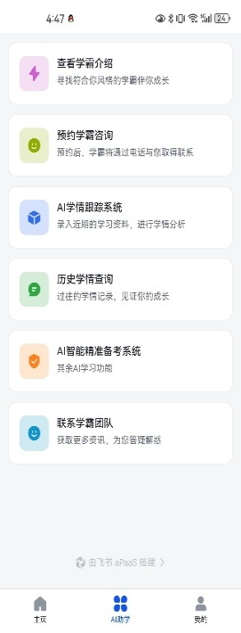
项目沿革
早中期
基于混合专家大模型的中学生精准备考系统
Comprehensive PFTE System For Middle School Students Based on MoE Large Language Models
痛点锁定不精准
需要重新构筑愿景
核心功能不清晰
产品功能太杂乱
体验塑造太漫长
需要更精准痛点探寻后的价值重构

Slide 24
项目沿革
后期
寻找市面竞品少、痛点集中的学习中间过程辅助产品
错题本
学生拍照上传错题
小程序给予讲解
聚焦犯错-修正的全过程智能升级
高度可定制化，锁定高需求群体
01
02
增加交叉题库
AI讲师功能
04
03
智能推荐系统+定期学情报告
打标签进入错题本
成熟版本
通过错题进行学习掌握用户学习情况
减少在错题归类上消耗的精力
深耕痛点细分流
基于混合专家大模型的中学生智能错题本
学霸伴学解困扰
Intelligent Correction Notebook For Middle School Students Based on MoE Large Language Models
学生动力更高校

Slide 25
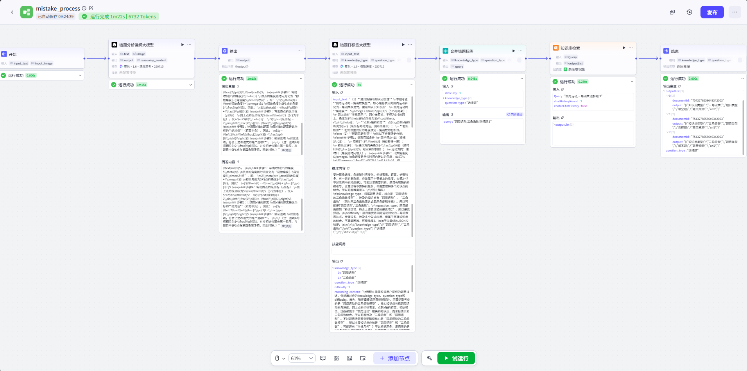
项目沿革
后期
寻找市面竞品少、痛点集中的学习中间过程辅助产品
错题本
重构后产品全流程展示
成熟版本
深耕痛点细分流
基于混合专家大模型的中学生智能错题本
学霸伴学解困扰
Intelligent Correction Notebook For Middle School Students Based on MoE Large Language Models
学生动力更高校

Slide 26
价值验证全景图
指标 | 中期 | 后期 | 同比增长
用户支付意愿 | 40% | 80% | 100%
单位成本收益率 | 1：1.3 | 1:3.0 | 130%
风险应对周期 | 48h | 12h | 75%
健康度与成熟度显著提升：
从中期到后期的跨越式发展
1
2
3
市场表现与客户认可：价值主张得到验证
运营效率与盈利能力：实现规模经济
风险管理与运营韧性：构建核心壁垒
支付意愿翻倍（40% → 80%）：这是最核心的积极信号。它表明产品/服务的核心价值已被市场广泛接受和认可。这种转变可能源于：
品牌信任度的建立：通过持续稳定的服务，积累了良好的口碑。
产品功能与体验的优化：更精准地解决了用户痛点，提升了用户满意度。
网络效应或生态锁定：用户基础扩大后，产品本身的价值随之增加。
单位成本收益率大幅跃升（1:1.3 → 1:3.0）：意味着盈利能力得到了根本性改善。
成本控制优化：随着规模扩大，边际成本下降，采购、生产、运营或获客成本得到了有效控制。
收入多元化与溢价能力提升：业务可能找到了更高效的变现模式，如推出了高附加值服务、成功提价或优化了产品组合，使得单位用户贡献的收入大幅增加。
这一指标与支付意愿的提升相辅相成，共同构成了业务强劲的“盈利引擎”。
风险应对时间急剧缩短（48h → 12h）：这反映了业务内部运营体系和危机处理能力的成熟。
流程标准化与自动化：建立了更高效的监控、预警和响应机制。团队经验积累：对潜在风险的预判和处置能力变得更强、更熟练。
技术基础设施升级：可能通过技术手段实现了快速识别和自动修复。
更短的风险应对时间意味着更稳定的服务质量、更低的损失和更高的用户信任.。

Slide 27

认知迭代图谱
01
02
中学生精准备考系统
中学生智能错题本
功能丰富但略显不精，涵盖学习计时器、待办提醒、AI答疑、AI教学讲解、AI分析规划、家长学生互联、过往学情查询功能。
进一步挖掘学生因自己手动整理错题麻烦费时而不整理错题导致无法发现攻克弱势的痛点，聚焦”错题整理-难点讲解-组卷练习“的闭环，新增AI讲师24h随时随刻提供解答。

Slide 28
项目现状
每期成本: 100+ (CNY)
每期利润: 1000+ (CNY)
成本利润率超900%
收入利润率超90%
用户留存率超80%
体量小，资本效应不明显，规模化设计模糊

Slide 29

中期布局
完成A轮融资
增设AI讲师功能
获得天使投资人投资
形成强大的组卷能力
增加交叉题库
远景目标
形成强大的组卷能力
获得一百万元注资
进一步提高利润率与用户粘性

Slide 30
远景纲要
创团队
“积合上”三年三步走计划
远景达成
第3年
扩大规模走向上市
第2年
第1年
企业合作开发题库系统
积累原创错题题库
时间

Slide 31
基于混合专家大模型的中学生智能错题本
Intelligent Correction Notebook For Middle School Students Based on MoE Large Language Models
项目答辩
汇报团队：“AI学霸”团队
2025年10月16日

